Slide 1
Приказ от 30.12.2022 № 10/3012-06 «О стимулировании научно-педагогических и научно-технических работников»
Популярные вопросы
Ковалев Виктор Евгеньевич,
Проректор по научной работе УрГЭУ
Благинин Виктор Андреевич,
Начальник Управления наукометрии,
научно-исследовательской работы и рейтингов УрГЭУ

Slide 2
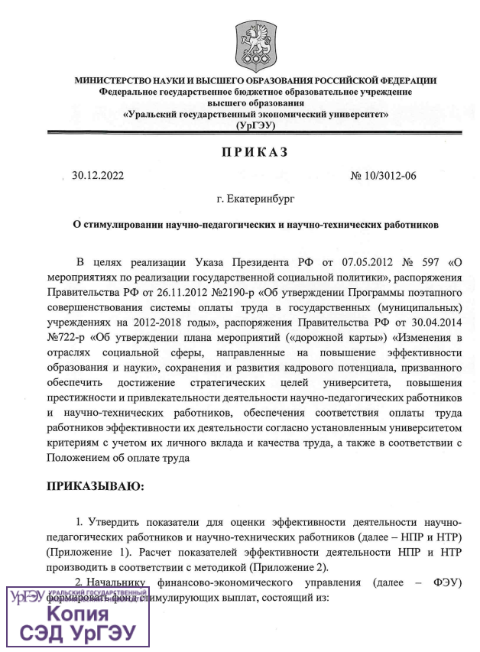
Доступ в систему для внесения показателей по эффективному контракту закроется 25 декабря
После 20 января финальные результаты будут согласованы с заведующими кафедрами

Slide 3
2. Новый ЭК:
Содержит 8 уровней (ранее 5)
Сокращен диапазон баллов между уровнями
Уровень | 8 | 7 | 6 | 5 | 4 | 3 | 2 | 1
Количество баллов | 0 | 5 | 20 | 60 | 90 | 120 | 160 | 200

Slide 4
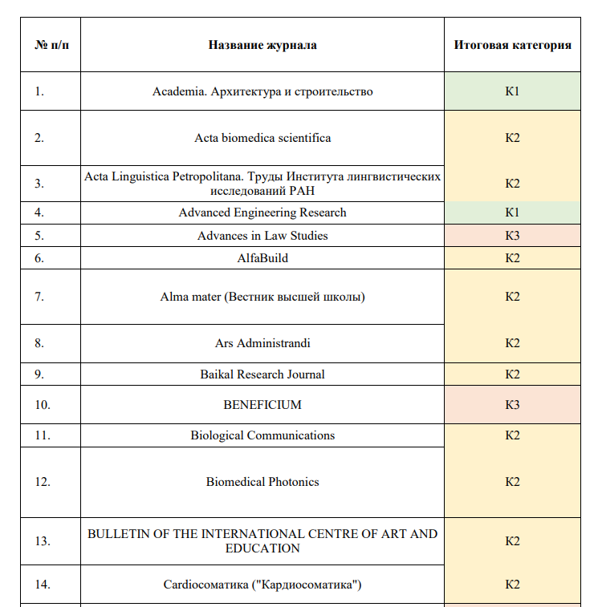
3. Вместо импакт-факторов
категории ВАК
К1
К2
Статьи в журналах ВАК категории К3 могут быть учтены в качестве показателя «Статья ВАК» (без указания категории)
Распределение журналов, входящих в перечень ВАК размещено на сайте Науки УрГЭУ в разделе Научные мероприятия => Инструкции для ППС

Slide 5
4. Расширен перечень показателей по НИРС
Руководство заявкой студента на конкурс
Руководство статьей студента
Доказательством руководства может выступать:
Указание научного руководителя в мета-данных статьи
Соавторство со студентом

Slide 6
5. В показателях ядра РИНЦ выделены типы статей
В журнале
В любом источнике (сборник конференции, форума, монография, коллективная монография, книга, глава в книге).

Slide 7
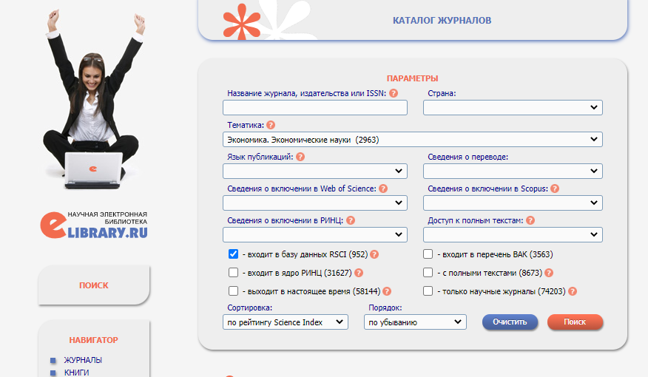
6. Добавлен показатель «Статья в журнале RSCI»
Показатели статей RSCI проранжированы по ИФ
ИФ > 0,5 (2 уровень);
ИФ > 1 (1 уровень)
С перечнем журналов RSCI в нужной тематике можно ознакомиться на сайте elibrary.ru в разделе Журналы

Slide 8
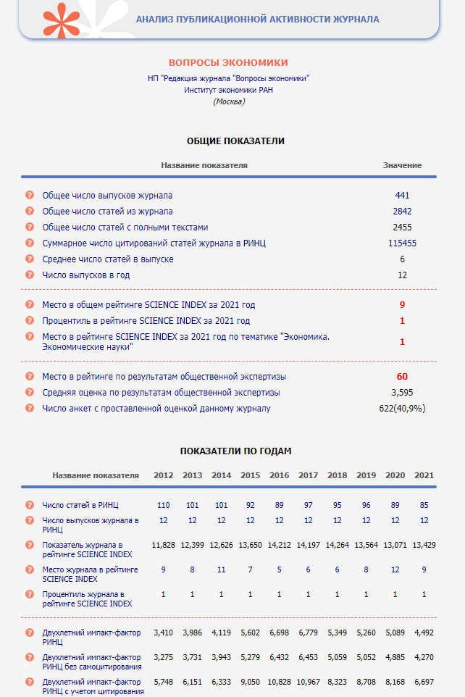
7. Учитывается ИФ 2021 года
ВАЖНО! Согласно новому ЭК, статья в журнале RSCI – отдельная категория и не приравнивается к показателю «Статья в Ядре РИНЦ (в журнале)».
Исключение: если журнал индексируется и в RSCI, и МНБД одновременно.

Slide 9
8. К учёту принимаются достижения за 2023 год
Исключениями являются:
Публикация сборника в 2023 году (при проведении конференции в 2022)

Slide 10
9. Учёт числа автора по альтернативному показателю
Пример:
Статья в Ядре РИНЦ (учёт 3 авторам)
применив возможную замену на 2 статьи ВАК, учтётся только 2 авторам
применив возможную замену на 2 статьи РИНЦ, учтётся только 1 автору

Slide 11
10. Учет цитирований
Цитирования будут засчитаны только в случае, если более 30% из них получены от авторов других организаций (не более 70% самоцитирований организации).
В случае превышения допустимой нормы, будет учтено не более 5 цитирований.

Slide 12
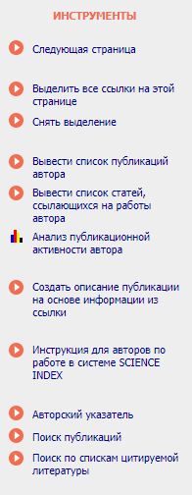
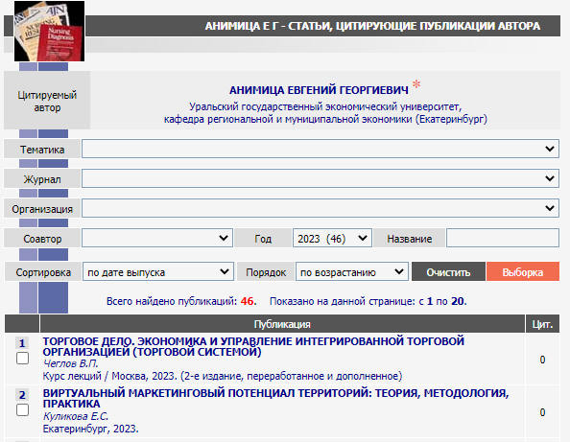
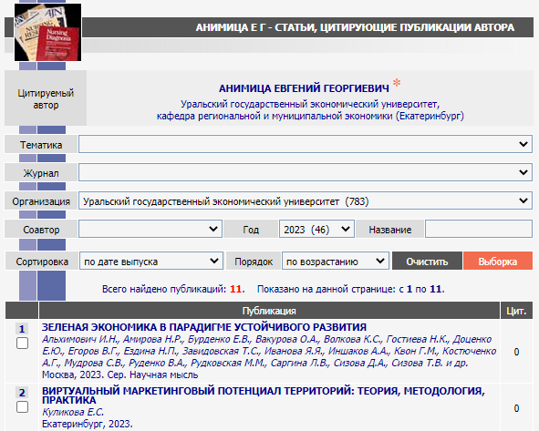
Итого в 2023 году:
Внутренние цитирования – 11 (24%)
Внешние цитирования – 35 (76%)

Slide 13
11. Публикационная этика
Показатели, нарушающие публикационную этику и вредящие имиджу университета, будут исключены руководством организации по представлению НТС:
Например, когда
автор злоупотребляет самоцитированием
цитируемая и цитирующая статьи содержательно не коррелируют

Slide 14
Благодарю за внимание!
Возникли вопросы?
v.a.blaginin@usue.ru
283-12-76

Slide 15
P.S. 1 статью в ядре РИНЦ (в журнале) можно использовать для одновременного учета показателей:
1 статья в ядре РИНЦ (в любом источнике)
+
1 статья ВАК К1 / К2 / РИНЦ в журнале/в любом источнике / руководство заявкой студента на конкурс / 1 доклад на конференции

